Slide 1




TRƯỜNG TIỂU HỌC QUẢNG TIÊN
CHÀO MỪNG QUÝ THẦY CÔ
VỀ DỰ GIỜ THĂM LỚP
Môn Tiếng Việt lớp 3
BÀI 8: Bầy voi rừng Trường Sơn (T4)
Giáo viên:
Lớp: 3

Slide 2
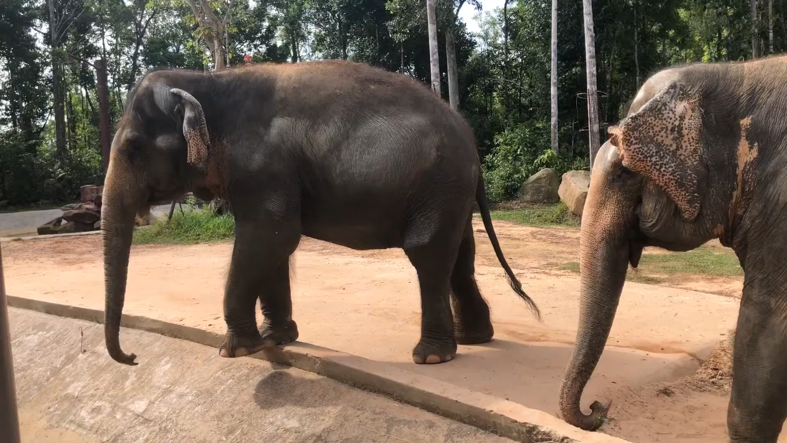

Slide 3
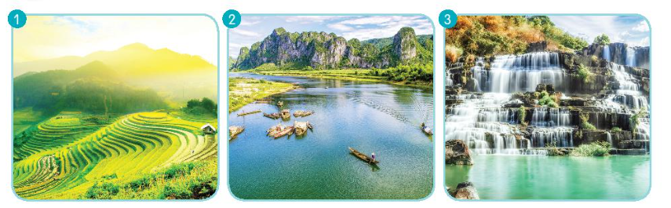
Thứ……ngày…..tháng…..năm…….
TIẾNG VIỆT
BÀI 8: BẦY VOI RỪNG TRƯỜNG SƠN (T4)
1. Luyện tập.
Bài 1. Em thích cảnh vật nào trong các bức ảnh? Vì sao?

Slide 4
Thứ……ngày…..tháng…..năm…….
TIẾNG VIỆT
BÀI 8: BẦY VOI RỪNG TRƯỜNG SƠN (T4)
1. Luyện tập.
Bài 2. Viết đoạn văn nêu tình cảm, cảm xúc của em về một cảnh vật em yêu thích:
VD: Em thích nhất bức tranh ruộng bậc thang. Vì nhìn từ xa trông chúng như những tấm thảm khổng lồ với muôn vàn màu sắc. Màu của lúa chín vàng. Màu của những khóm ngô xanh ngắt. Chúng tạo lên một bức tranh vô cùng sinh động và đẹp mắt
Bài 3. Trao đổi bài với bạn để sửa lỗi và bổ sung ý hay.

Slide 5
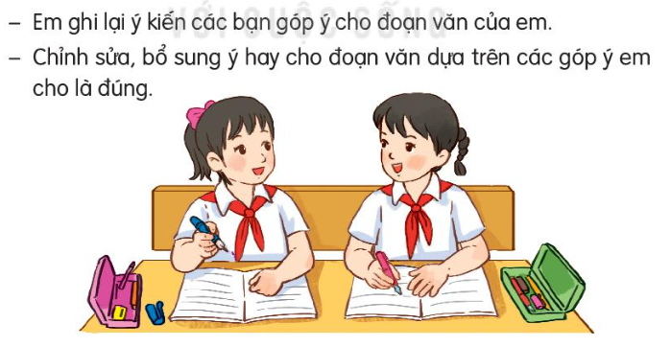
Thứ……ngày…..tháng…..năm…….
TIẾNG VIỆT
BÀI 8: BẦY VOI RỪNG TRƯỜNG SƠN (T4)
1. Luyện tập.
Bài 3. Trao đổi bài với bạn để sửa lỗi và bổ sung ý hay.

Slide 6

XIN CHÂN THÀNH CẢM ƠN
QUÝ THẦY CÔ GIÁO VÀ CÁC EM
Notes:
6

